Slide 1

基于YOLOv5+LPRNet的车牌识别系统
小组成员：刘士震，唐豪
日期
2022.6

Slide 2
contents
01
Ui界面设计模块
03
车牌识别系统模块
02
车牌定位模块
04
从单一识别到集群识别

Slide 3
One
UI界面设计模块

Slide 4

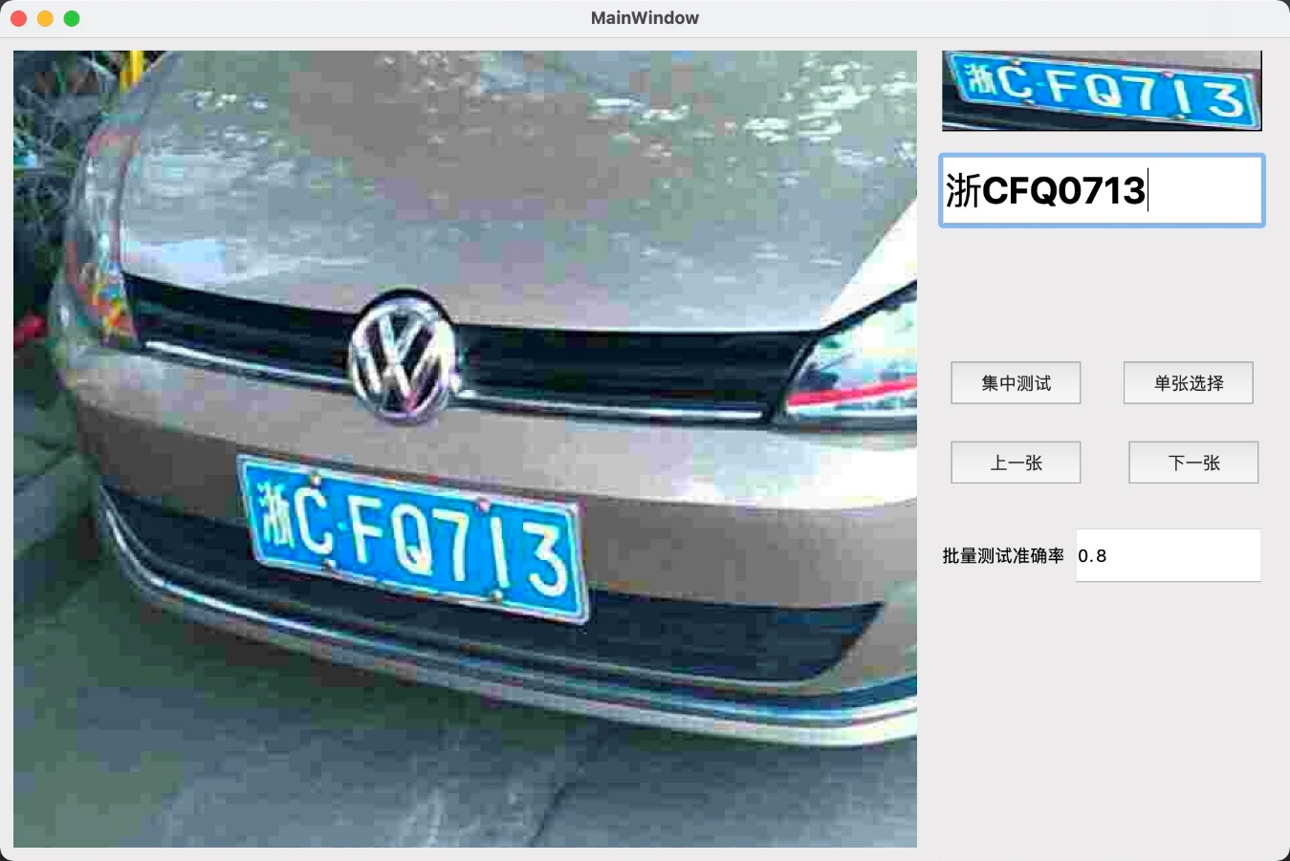
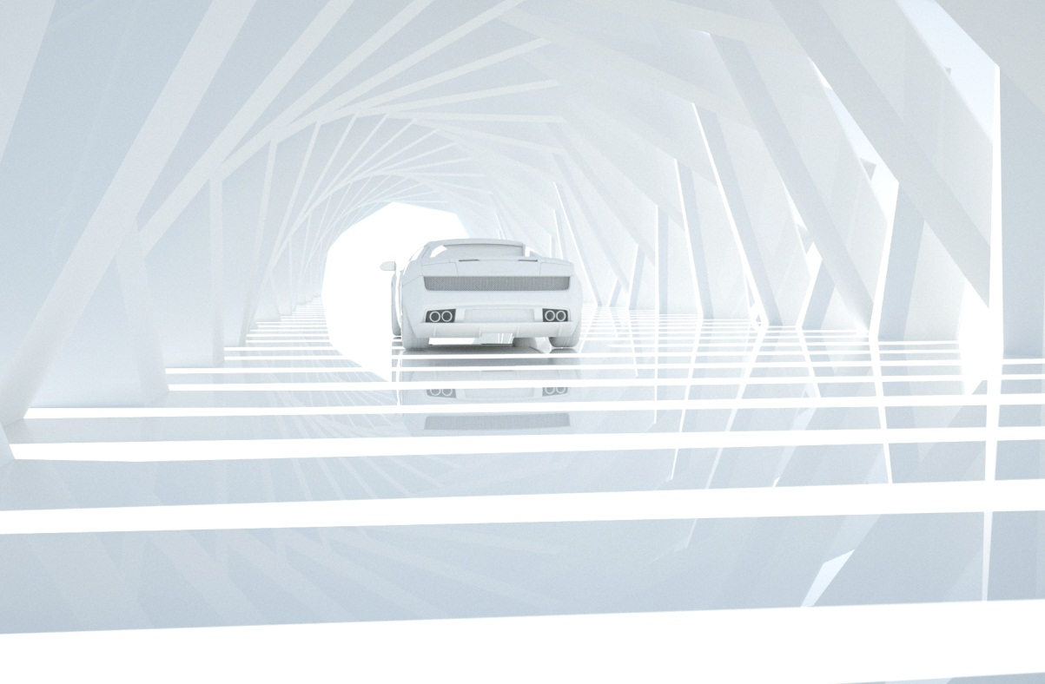
UI界面设计模块
通过pyqt对界面进行简洁的、美观的设计
先使用QtDesigner对整个ui界面进行预设，然后对整个界面进行导出，将Designer设计好界面后将后缀名为.ui的文件转换为Python代码。
这里粗略地将整个界面划分为图片显示界面，和按钮以及文字框
通过集中测试能够得到一个较为客观的准确率

Slide 5
UI界面设计模块
单张选择
可以自主选择想要识别的含有车牌号码的图片，选择后，将图片显示在界面中并且显示出识别到的结果
多张识别
通过读取一个文件夹或者自由选择若干张图片进行集中识别，将得到的若干个识别结果返回
返回准确率
在多张识别完成后返回多张识别的准确率

Slide 6
Two
车牌定位模块

Slide 7
车牌定位模块
通过YOLO获取训练结果
获取定位信息
通过train.py进行训练，得到yolo的检测结果last.py
在detect_image方法中我们读入上述文件进行定位以及识别车牌。

Slide 8
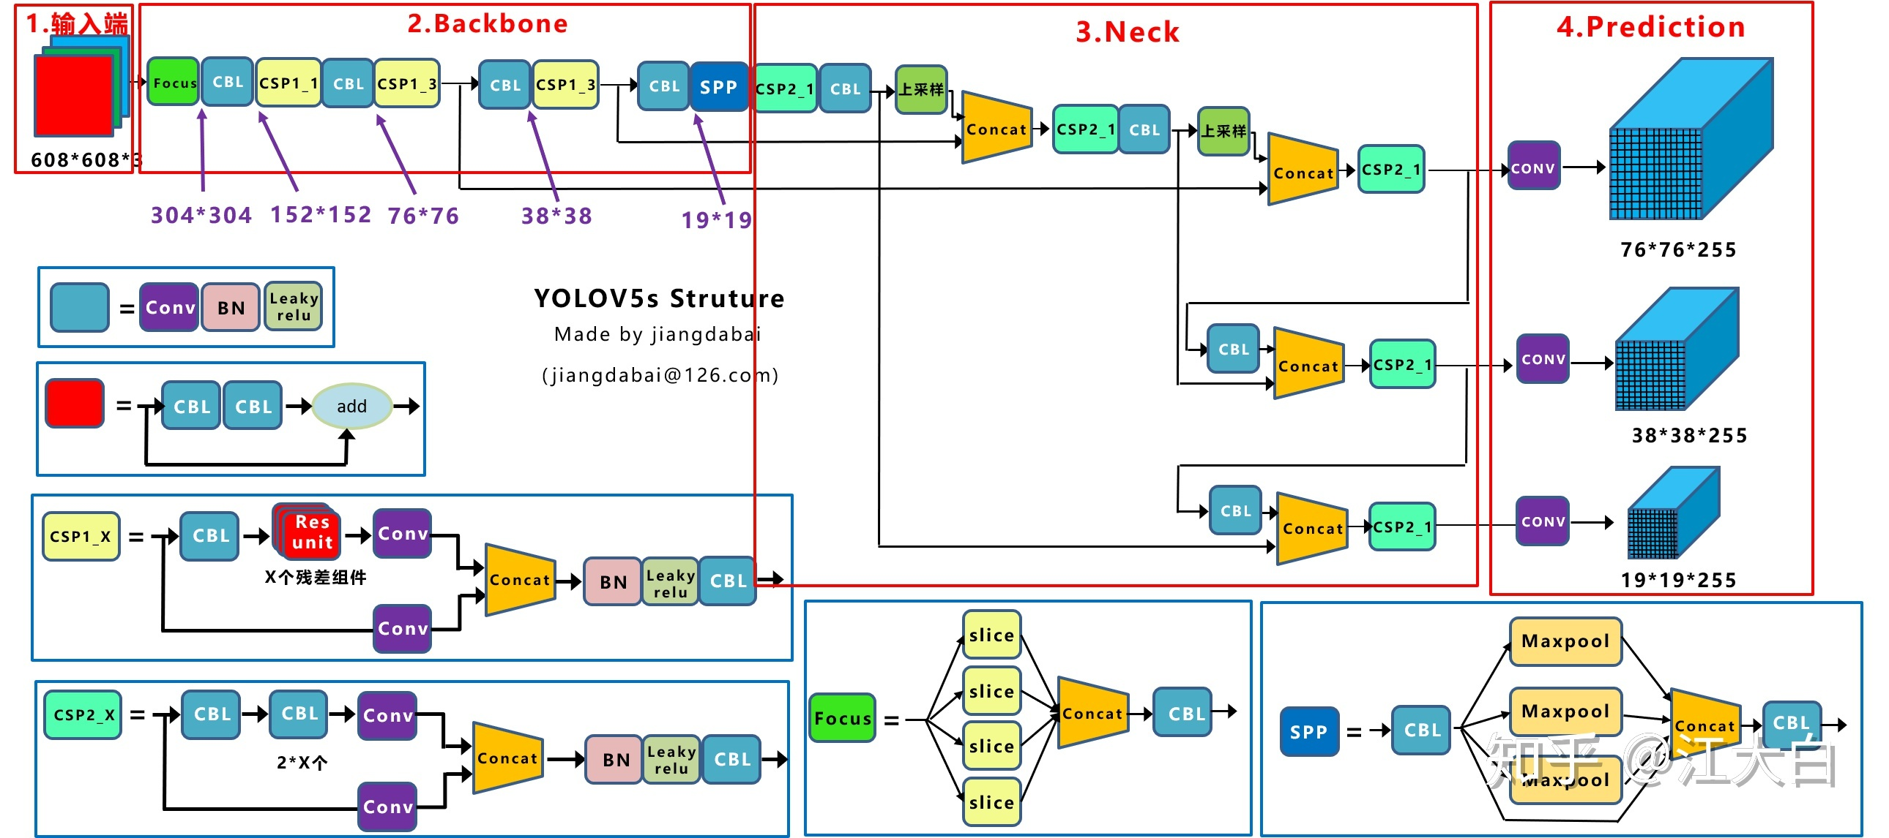
车牌定位模块
Yolov5核心基础内容
上图即Yolov5的网络结构图，可以看出，还是分为输入端、Backbone、Neck、Prediction四个部分。
上图即Yolov5的网络结构图，可以看出，还是分为输入端、Backbone、Neck、Prediction四个部分。
（1）输入端：Mosaic数据增强、自适应锚框计算、自适应图片缩放
（2）Backbone：Focus结构，CSP结构
（3）Neck：FPN+PAN结构
（4）Prediction：GIOU_Loss
（后面两个输入模块略）

Slide 9

输入端
控制的代码即train.py中上面一行代码，设置成False，每次训练时，不会自动计算。
（3）自适应图片缩放
（1）Mosaic数据增强
控制的代码即train.py中上面一行代码，设置成False，每次训练时，不会自动计算。
Yolov5的输入端采用了和Yolov4一样的Mosaic数据增强的方式。
（2） 自适应锚框计算
因此初始锚框也是比较重要的一
部分，比如Yolov5在Coco数据集上
初始设定的锚框：
在Yolo算法中，针对不同的数据集，都会有初始设定长宽的锚框。
在网络训练中，网络在初始锚框的基础上输出预测框，进而和真实框groundtruth进行比对，计算两者差距，再反向更新，迭代网络参数。
在Yolov3、Yolov4中，训练不同的数据集时，计算初始锚框的值是通过单独的程序运行的。
但Yolov5中将此功能嵌入到代码中，每次训练时，自适应的计算不同训练集中的最佳锚框值。
当然，如果觉得计算的锚框效果不是很好，也可以在代码中将自动计算锚框功能关闭。
PPT模板 http://www.1ppt.com/moban/

Slide 10

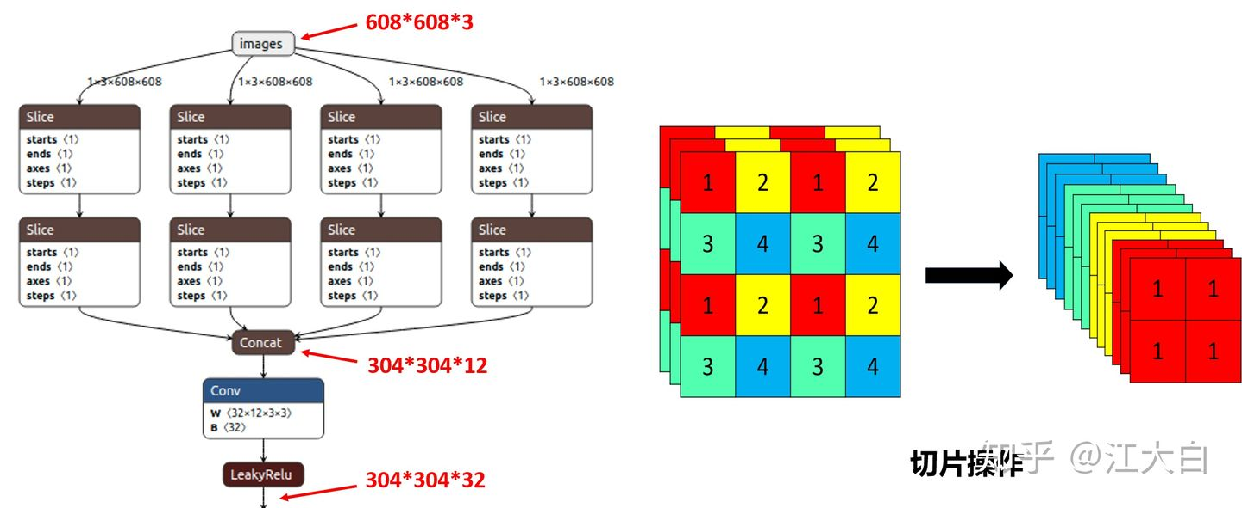
Backbone
（1）Focus结构
Focus结构，在Yolov3&Yolov4中并没有这个结构，其中比较关键是切片操作。
比如右图的切片示意图，4*4*3的图像切片后变成2*2*12的特征图。
以Yolov5s的结构为例，原始608*608*3的图像输入Focus结构，采用切片操作，先变成304*304*12的特征图，再经过一次32个卷积核的卷积操作，最终变成304*304*32的特征图。
需要注意的是：Yolov5s的Focus结构最后使用了32个卷积核，而其他三种结构，使用的数量有所增加，先注意下，后面会讲解到四种结构的不同点。

Slide 11

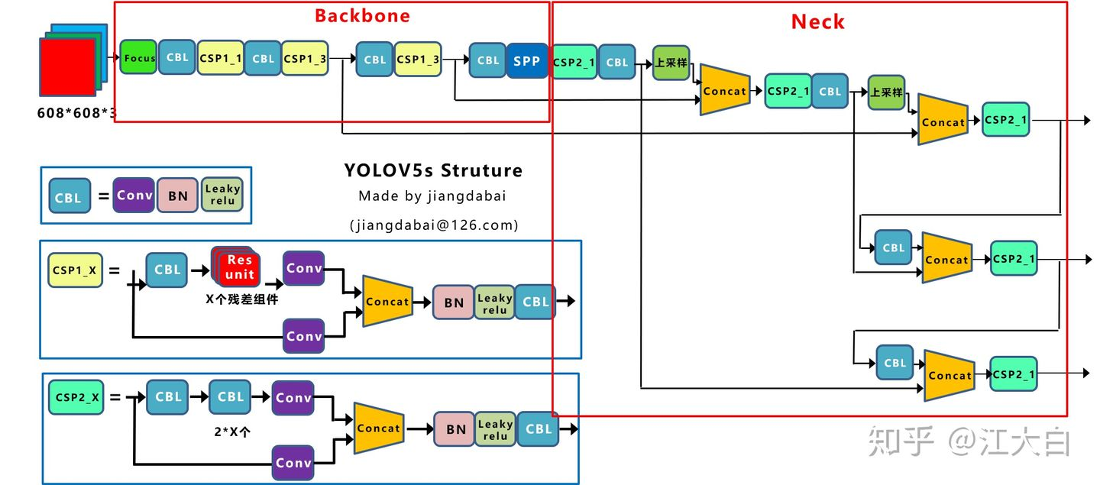
Backbone
（2）CSP结构
Yolov5中设计了两种CSP结构，以Yolov5s网络为例，CSP1_X结构应用于Backbone主干网络，另一种CSP2_X结构则应用于Neck中。

Slide 12
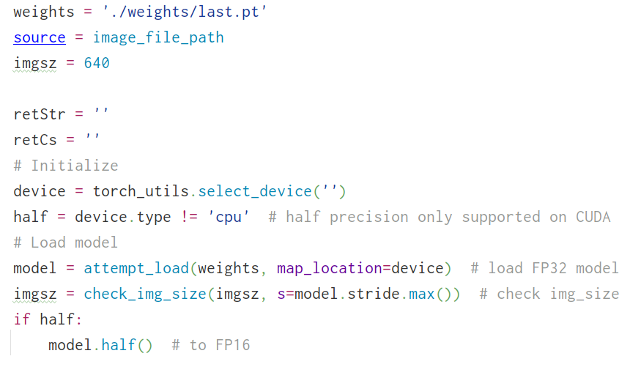
车牌定位模块
车牌定位处理亮点
利用torch.utilsselect_device方法判断device.type是否是CPU，若不是，则支持CUDA进行半精度运算定位。
通过这种方法，能够使速度极大的提升，并且在此基础上精度不会有太大的损失。（半精度运算GPU是FP16，而CPU是FP32）

Slide 13
车牌定位模块小结
通过train调用YOLOV5引用库来获取一个车牌定位的训练结果，在此基础上读入图片时，截取两个点（这两个点为需要截取车牌的左上角和右下角），通过获取这两个点能够将原图中车牌部分截出，再进行分析。至此，车牌定位部分完毕。

Slide 14
Three
车牌识别模块

Slide 15
LPRNet
LPRNet是一个实时的高质量的，支持可变长车牌的，车牌识别网络结构。该结构不需要预先进行车牌字符分割，完全可以端到端的训练。
LPRNet没有使用rnn网络结构，足够的轻量化，可以在各种嵌入式平台上跑。
通过视频测试，LPRNet具有足够好的鲁棒性，不会受各种相机参数，视角，光照等的影响。

Slide 16
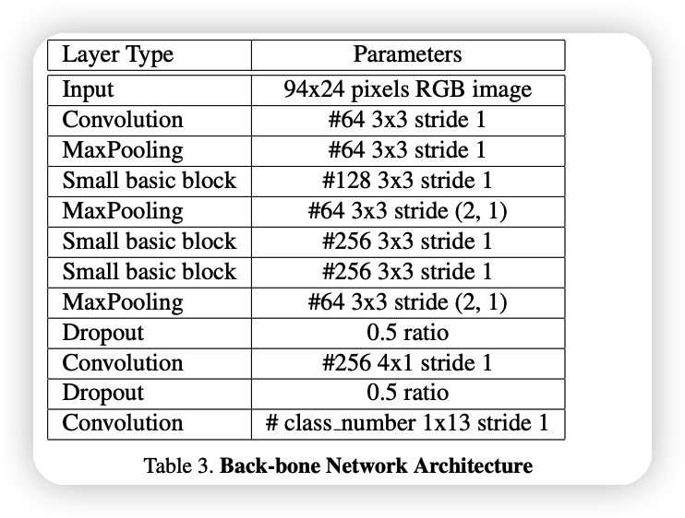
车牌识别网络结构

Slide 17
车牌识别模块
识别模块为LPRNet，由中科大训练出的结果，由于我们的设备性能不足以提供我们进行训练，所以我们在这里直接使用。
在predict之前添加可以应用最小最大抑制的nms方法来确定车牌范围框的区域

Slide 18
车牌识别模块小结
通过对YOLO定位截取后的图片进行基于LPRNET的车牌字符识别，根据predict到的向量与列表中元素进行映射，后根据一些列处理操作如归一化等得到识别后车牌的结果。

Slide 19
Four
从单一识别到集群识别

Slide 20
从单一识别到集群识别
ccpd的标注可以更有效的帮助我们，方便我们进行训练集的搜集，可以根据文件名定位训练，也可以用文件名截取后的图片进行端到端的车牌识别，大大缩短了数据搜集的时间，也大大提高了数据搜集的效率，其庞大的数据数量更为我们的模型训练提供了保障，ccpd库对于车牌识别的项目来说挑战较大，也是衡量一个模型是否合格的最好的测试集。

Slide 21
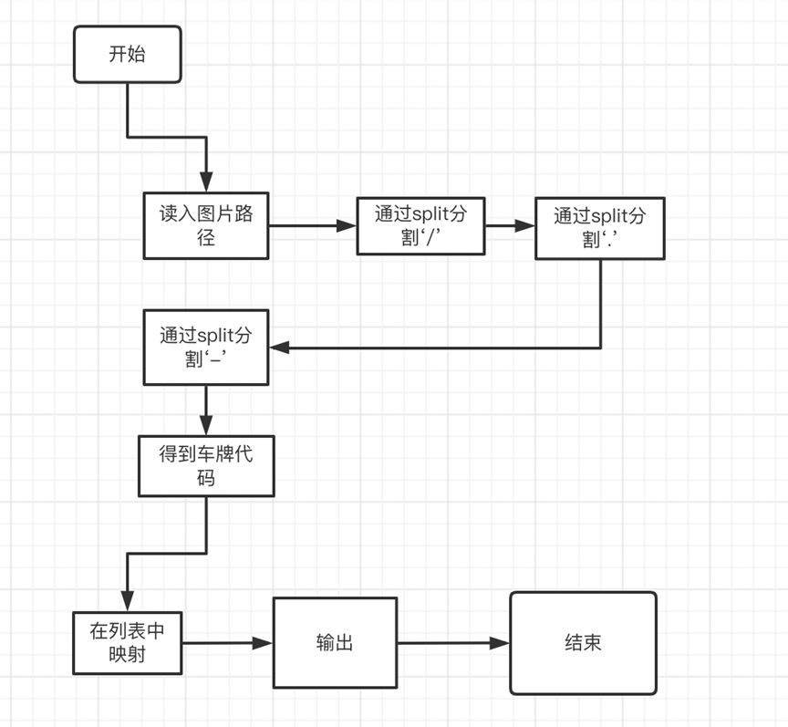
从单一识别到集群识别

Slide 22
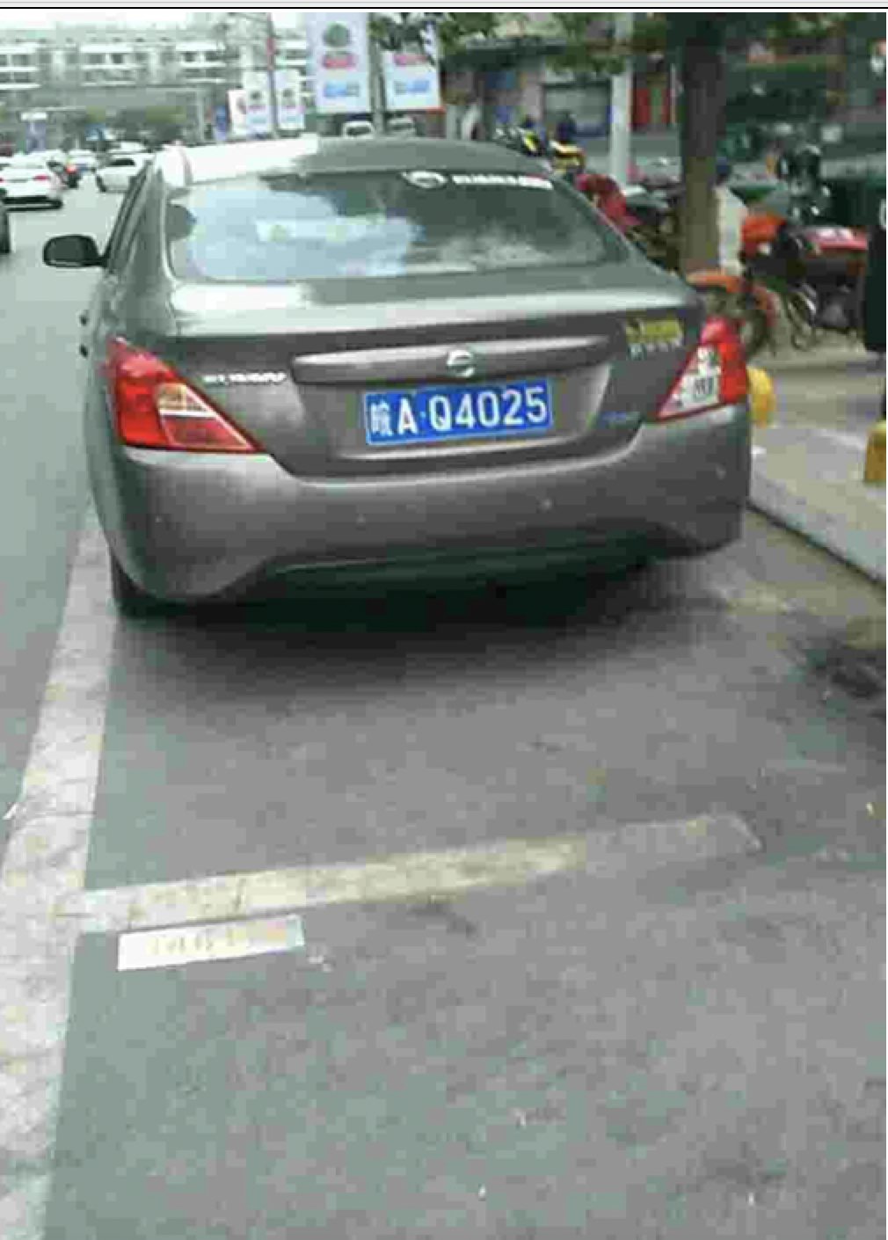
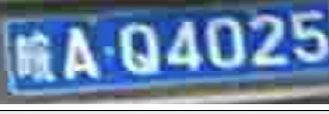
从单一识别到集群识别
左图为原图片，上图为左图经过yolo识别后裁剪出来的车牌号码图片。经过反复循环获取并如上述操作进行执行后能够批量得到车牌号，基于这些车牌再进行识别后便能够返回识别后的车牌号

Slide 23
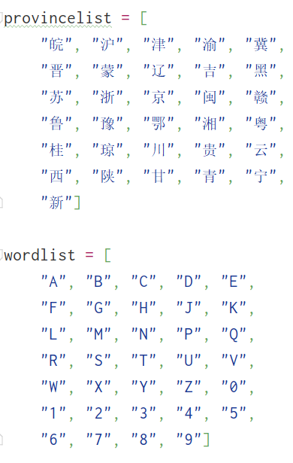
从单一识别到集群识别
实际上，得到上图内容的操作与剪裁图片时得到图片名的操作类似，这里不再过多赘述，我们得到上述图片的名称之后需要对其进行一步按‘_’分割的操作，即分割后的代码可以与数组中的相对应，此时我们代码中的第一个数字为省份，所以我们应该对应省份中去映射相应的汉字，最后其余的在列表中映射

Slide 24
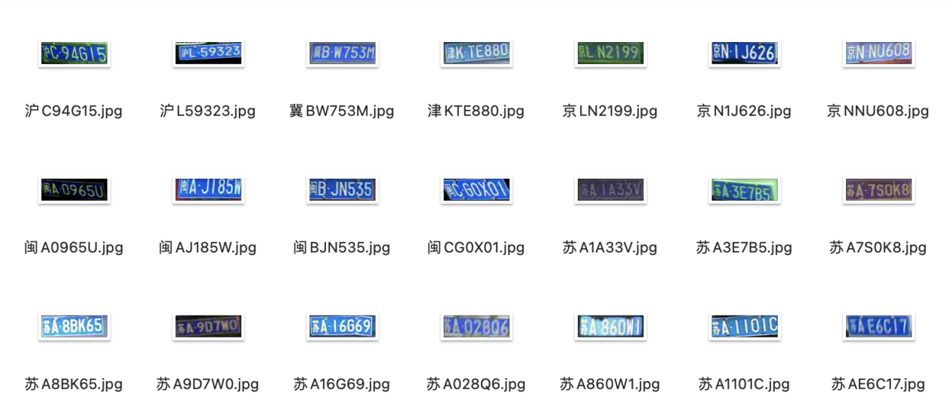
从单一识别到集群识别

Slide 25
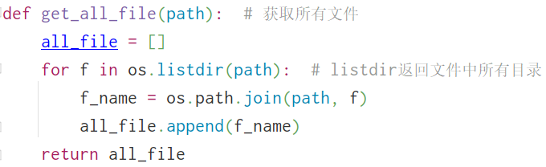
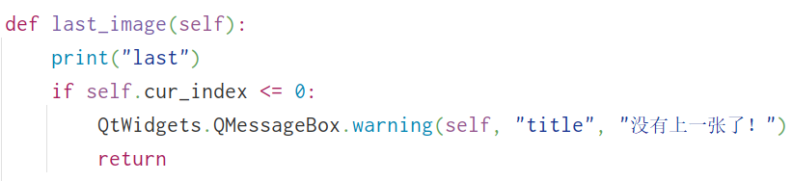
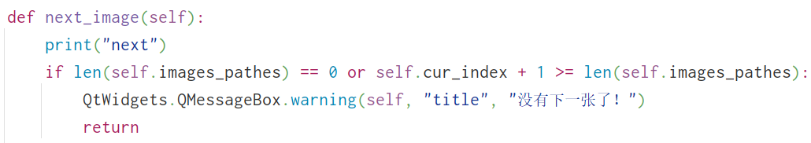
从单一识别到集群识别
获取文件以及通过索引读取文件，如果文件为第一个文件或者最后一个则返回警告提示框
异常处理机制如果读入图片的长度为空，就处理为return
用opencv读入图片后需要改变通道，将BGR转换为RGB，再利用QImage转换为适合pyqt显示的类型。

Slide 26
Thanks
谢谢观看！
小组成员：刘士震、唐豪
日期：
2022.6

